Slide 1
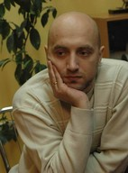
Захар Прилепин

Slide 2
Публикации
Публикуется с 2003 г. Проза: «Дружба народов», «Континент», «Новый мир», «Искусство кино», «Роман-газета», «Север».
Колумнист журнала "Огонёк" и "Новой газеты". Член редколлегии журнала "Дружба народов". Секретарь Союза писателей России. Генеральный директор нижегородского представительства «Новой газеты» и шеф-редактор сайта «Свободная пресса».

Slide 3
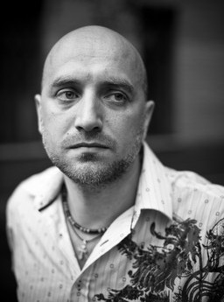
Книги Захара Прилепины включены в программу российских гуманитарных ВУЗов. В изданном в 2013 году учебнике «История русской литературы XX века» (рекомендован Министерством образования и науки, является первым учебником, полностью соответствующим Федеральному государственному стандарту) введена отдельная глава о Захаре Прилепине, завершающая курс современной литературы.

Slide 4
Просторечная лексика в романе
Язык романа Захара Прилепина «Черная обезьяна».

Slide 5
Роман «Черная обезьяна» -
Одновременно психологическая драма и политический триллер, с узнаваемой авторской интонацией и неожиданными отсылками к Курту Воннегуту, открывает новые грани Прилепина-романиста. Молодой журналист по заданию редакции допущен в засекреченную правительством лабораторию, где исследуют особо жестоких детей. Увидев в этом отличный материал для книги и возможность бежать от семейных проблем, он пускается в сложное расследование и пытается связать зверское убийство жителей целого подъезда в российском городке, древнюю легенду о нападении на город `недоростков`, историю жестоких малолетних солдат в Африке…

Slide 6
Просторечие
Лингвистический энциклопедический словарь считает просторечие одной из форм «национального языка наряду с диалектной, жаргонной речью и литературным языком.

Slide 7
Разновидности просторечия
Фонетические просторечия не (сокр. нет)
Морфологические просторечия черепуху (в знач. - череп)
Синтаксические просторечия «С каким бы, а, удовольствием я бы взял твою, тетка, огромную сумку, мешающую мне бежать, и киданул вниз…»
Лексические просторечия прапора (в знач. - прапорщик)

Slide 8
Просторечие является мощным инструментом в руках талантливых писателей. Норма их употребления состоит в том, что они допускаются в литературный язык с ограниченными стилистическими заданиями: как средство социально речевой характеристики персонажей, для «сниженной» в экспрессивном плане характеристики лиц, предметов, событий. В литературное просторечие входят лишь те речевые элементы, которые закрепились в литературном языке вследствие их длительного использования в литературных текстах, после длительного отбора, семантической и стилистической обработки.

Slide 9
Произведения Прилепина

